Slide 1
Исследование мутаций белкав ГАМК-транспортера GAT-1, ассоциированных с шизофренией, методом молекулярной динамики
Абдуразаков А., Абашкин Д.А., Мариловцева Е.В.,
Голимбет В.Е.
e-mail: aabdurazakov@edu.hse.ru

Slide 2
Актуальность
Известно, что в патогенез шизофрении вовлечена ГАМК-ергическая система, выполняющая функции активации и торможения нейрональной коммуникации. Мутации в генах белков транспортеров ГАМК могут быть одним из ключевых процессов в патогенезе шизофрении. Следовательно, создание in silico моделей динамики белков-транспортеров в ЦНС может помочь ответить на вопрос об их функциональной значимости в развитии заболевания.
Цель исследования заключалась в моделировании структуры и динамики транспортера GAT-1 в составе нейрональной мембраны с учетом известных при шизофрении мутаций для уточнения их функциональной значимости.

Slide 3
Методы
Молекулярная динамика мутантного и дикого типа ГАМК-транспортера GAT-1 моделировалась в течении 10 нс с использованием GROMACS.
Структуры были получены на основе PDB (7Y7V), внесены три миссенс-замены (A93T, R211C, W495L) в PyMOL. Мембранная система строилась в CHARMM-GUI, проводилась сольватация и ионизация. Влияние мутаций оценивалось на основе анализа динамики по RMSD, RMSFи Rg.

Slide 4
Результаты
Анализ RMSD показывает, что обе формы белков стабилизируются со значимой разницей в 0.1 нм (1Å) достигая стабилизации при 0.15 нм для дикого типа и 0.25 нм для мутантной формы. Радиус инерции значимых отклонений не показал достигая средних значений 2.38 нм.

Slide 5
Результаты
Для интерпретации RMSF были выбраны граничные критерии в 0.3Å для разницы между дикой и мутантной формами GAT-1. Самый значимый кластер флуктуаций (участок 46–59) затрагивает сразу несколько критичных позиций: 59, 61, 62 — они входят в сайты связывания ионов натрия, а также аминокислота 60 входит в сайты связывания ГАМК. Это может серьёзно повлиять на связывание лиганда.
Участки с высокой флуктуацией, такие как 307–324, 353–363, несмотря на высокие значения, не накладываются на сайты связывания напрямую, но находятся рядом с позицией 327, что может оказать косвенное влияние (особенно на Cl-, Na+).

Slide 6
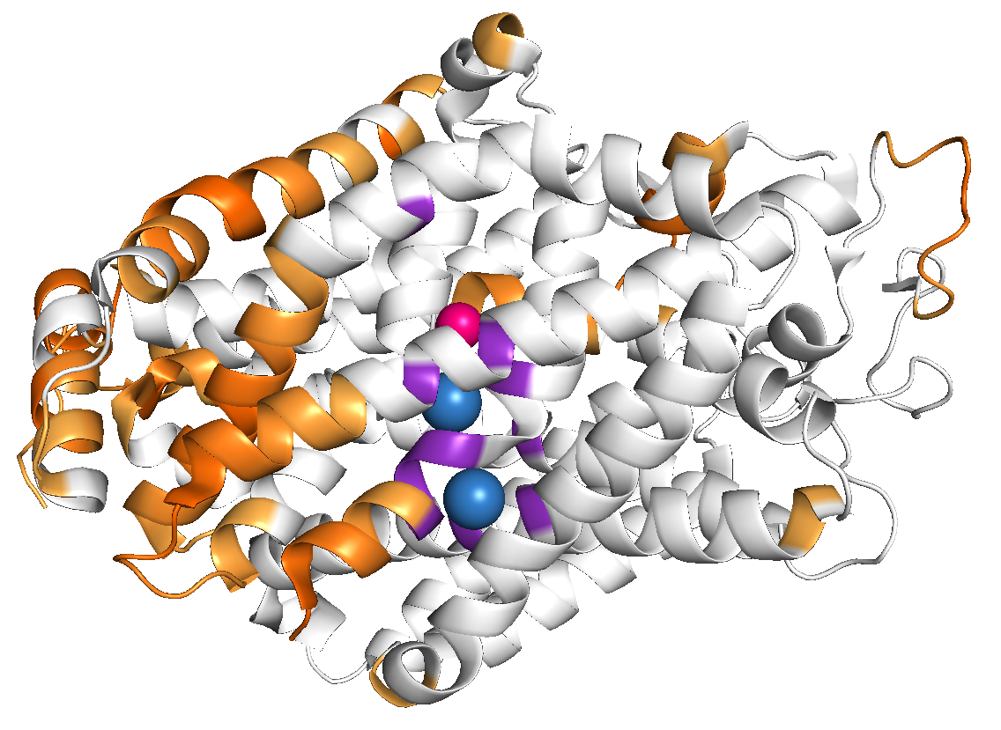
Результаты
На основе данных ΔRMSF была построена трехмерная модель транспортера GAT-1, где оранжевые области представляют собой занчимые флуктуации и фиолетовые сайты связывания лигандов при транспортировке, часто находящиеся рядом друг с другом. Таким образом была продемонстрированна значимость тройной мутации A93T, R211C, W495L в GAT-1 при патогенезе шизофрении.
Исследование выполненно счет гранта Российского научного фонда № 25-25-00459, https://rscf.ru/project/25-25-00459/

